Slide 1
迷宫游戏验收报告
组长：应宇杰 19151633
组员：于跃 19151132

Slide 2
01 /
作品介绍
02 /
作品演示
目录
03 /
遇到的困难和解决办法

Slide 3
01 /
作品介绍

Slide 4
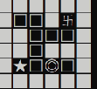
01 /
项目介绍
组成元素：
玩法介绍：
★：起点
在规定时间内不碰到怪兽的前提下到达终点。
卍：终点
□：可以走的路
■：围墙
⊙：怪兽

Slide 5
02 /
作品演示

Slide 6
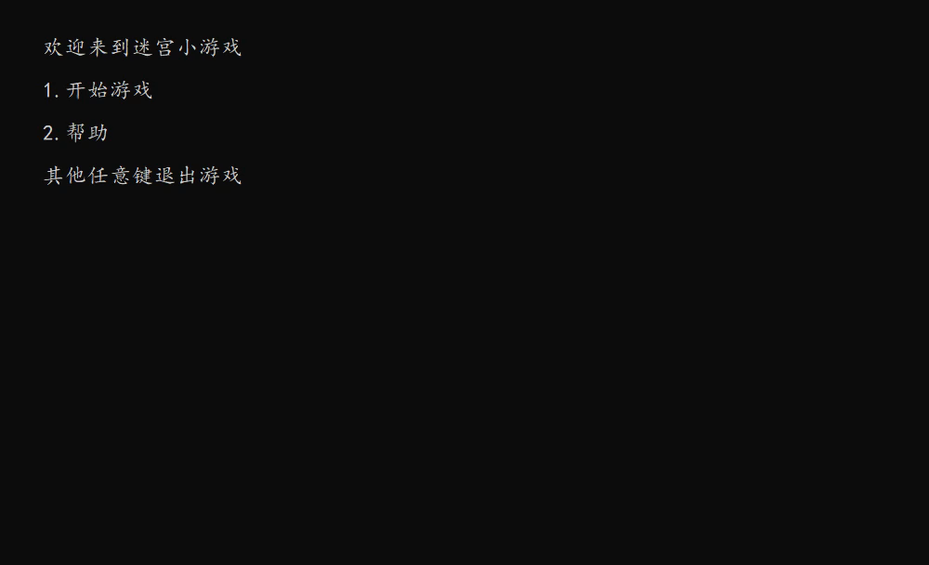
02 /

Slide 7
03 /
遇到的问题和解决办法
void dfs(int x,int y)
{
if(x==di&&y==dj){
flag=1;
vis[x][y] = 4;
}
if(flag==1) return;
if(x<=0||x>a||y<=0||y>b) return ;
for(int i=0;i<4;i++)
{
int xx=x+dir[i][0];
int yy=y+dir[i][1];
if(vis[xx][yy]==0)
{
vis[xx][yy]=2;
dfs(xx,yy);
if(flag ==0)
vis[xx][yy] = 0;
else{
break;
}
}
}
}
1、递归和回溯情况处理不当，致使把所以能走的路都当做最终路线了

Slide 8
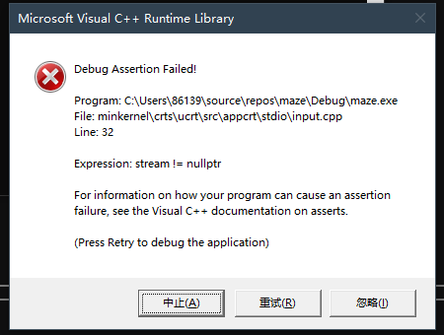
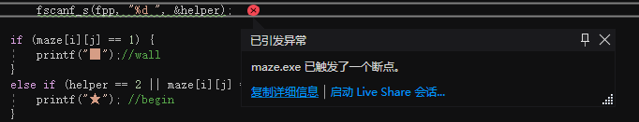
03 /
遇到的问题和解决办法
2、Visual Studio中fscanf改成fscanf_s函数，fopen要改为fopen_s函数才能成功读取或打开文件
改为：err = fopen_s(&fp,"maze.txt", "r");
fscanf_s(fp, "%d ", &maze[i][j]);
3、文件读入流在程序结束时未关闭再执行程序时再次读入文件会报错

Slide 9
THANKS

